Slide 1

Математички институт САНУ
Зоран Огњановић

Slide 2
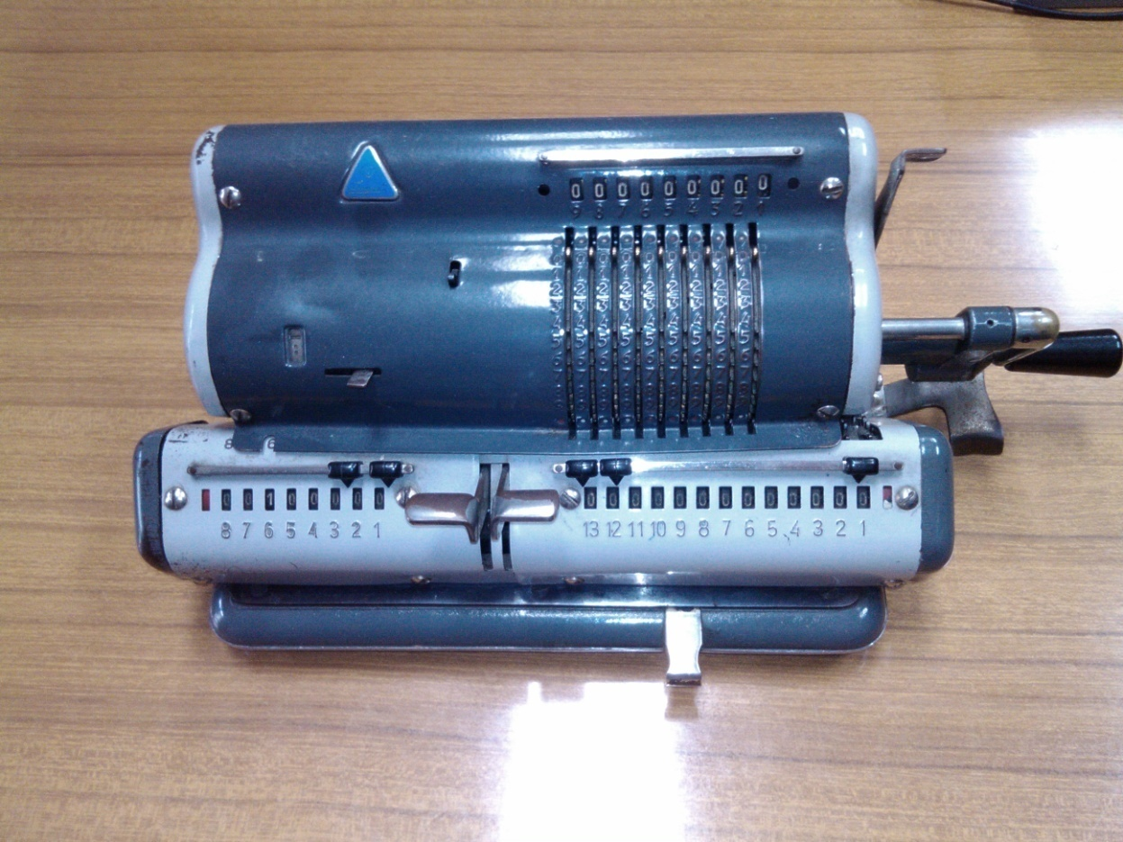
‘50: Аритмометар (Феликс, СССР)

Slide 3
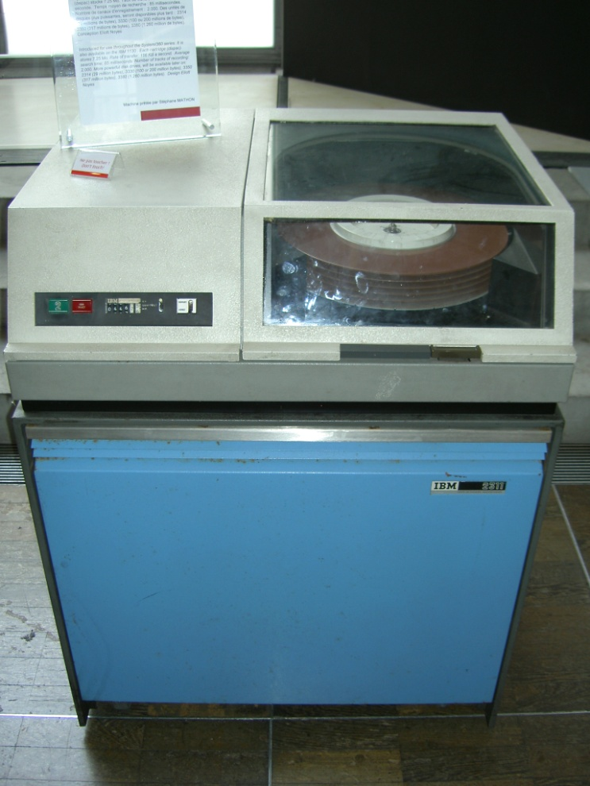
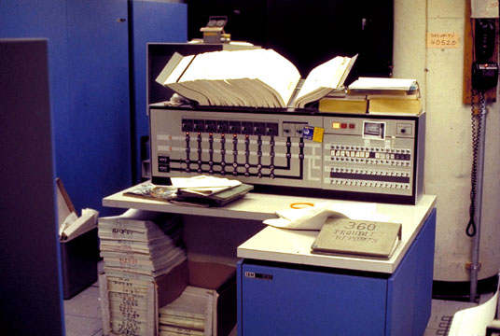
‘60: IBM System/360

Slide 4
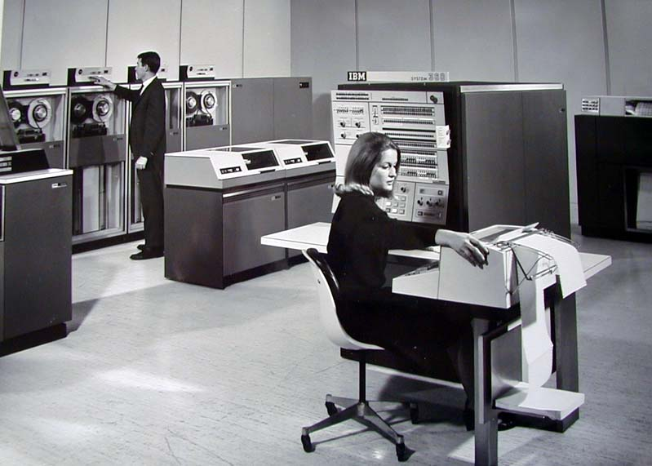
‘70: континуитет

Slide 5
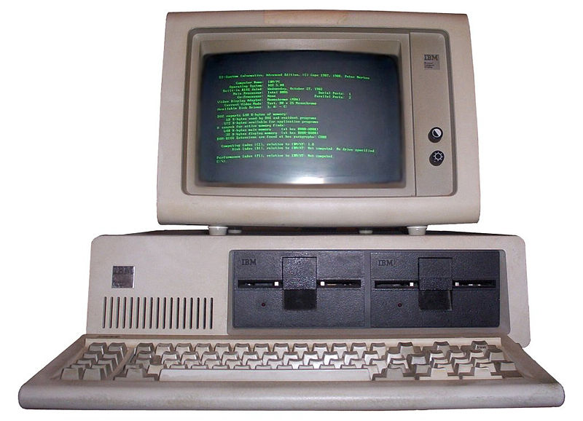
‘80: IBM PC

Slide 6
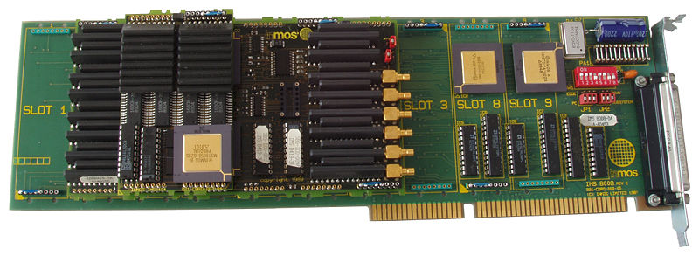
‘90: Transputers (Inmos)

Slide 7
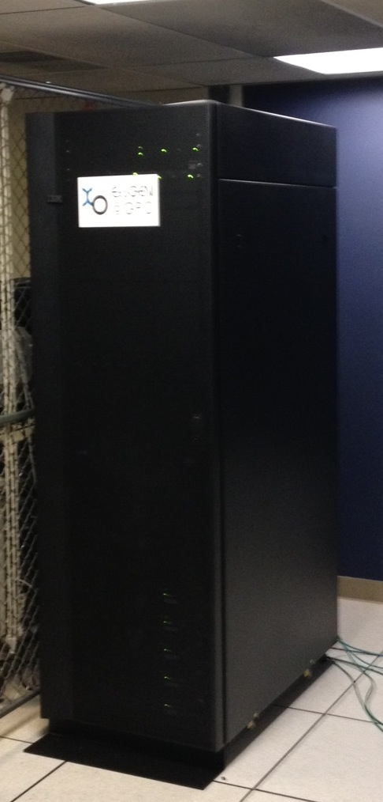
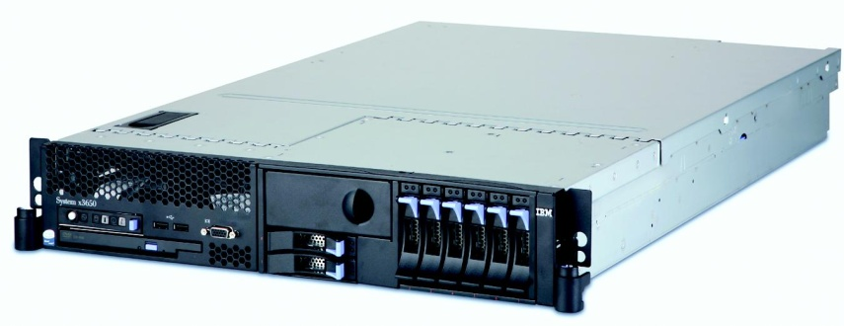
200x: IBM cluster

Slide 8
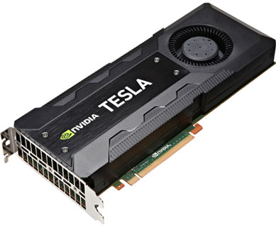
201x: NVIDIA Tesla GPU Accelerator

Slide 9

201x: Maxeler MAX3

